Slide 1
양자 몽고메리 곱셈
장경배
https://youtu.be/CdVSEshB960

Slide 2
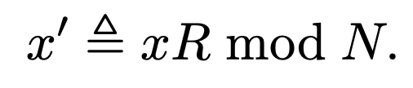
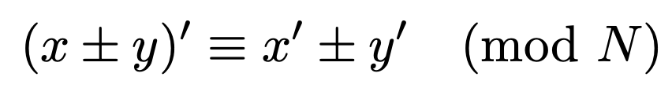

몽고메리 곱셈
$x∙y$ mod $N$
우선 곱셈 대상을 몽고메리 도메인에 맞게끔 변환
몽고메리 덧셈

Slide 3
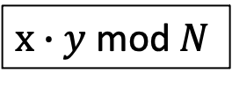

몽고메리 곱셈
$x∙y$ mod $N$
우선 곱셈 대상을 몽고메리 도메인에 맞게끔 변환
몽고메리 곱셈
$xyR$ mod $N ??$

Slide 4
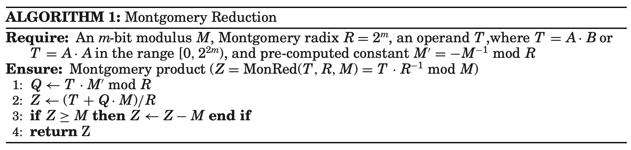
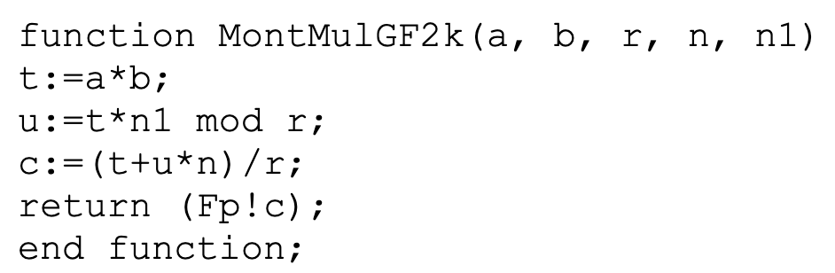

몽고메리 곱셈
사전연산이 필요
$R$은 단순 2의 지수 승이기 때문에 모듈러, 나눗셈 연산이 간단

Slide 5
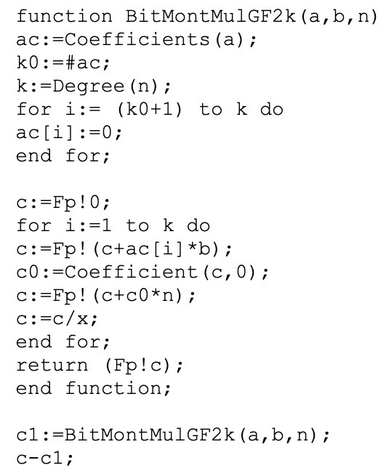
몽고메리 곱셈
→ a의 Coefficient 확인
→

Slide 6
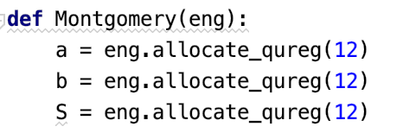
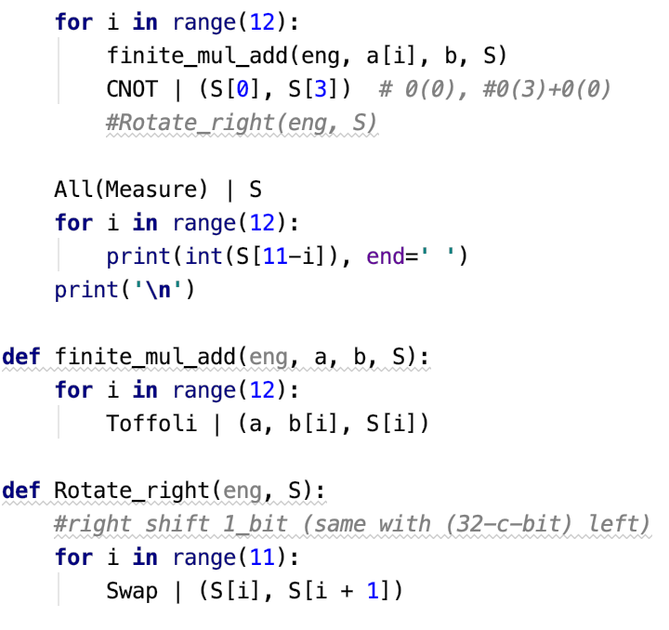
양자 몽고메리 구현

Slide 7
양자 몽고메리 구현
→ 일반 Toffoli 사용한 a*b 곱셈

Slide 8
양자 몽고메리 구현
→ CNOT + Right Rotation으로 해결 가능

Slide 9




양자 몽고메리 구현
$M$ =
$x^{12}+x^{3}$+ 1
Input :
x11, x10, x9 , … x3, x2, x1, x0
x11, x10, x9 , … x3, x2, x1, x0
→
Output :
x0, x11, x9, …, (x3+x0), x2, x’1
→
1. 모듈러 다항식의 최고 차항 제외하고 CNOT 게이트
2. Rotation right → x0를 그대로 최고 차항으로 써도 됨
큐빗 없이 CNOT으로만 구현 가능

Slide 10
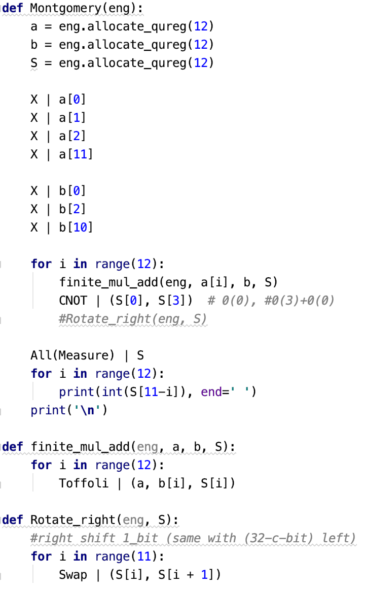
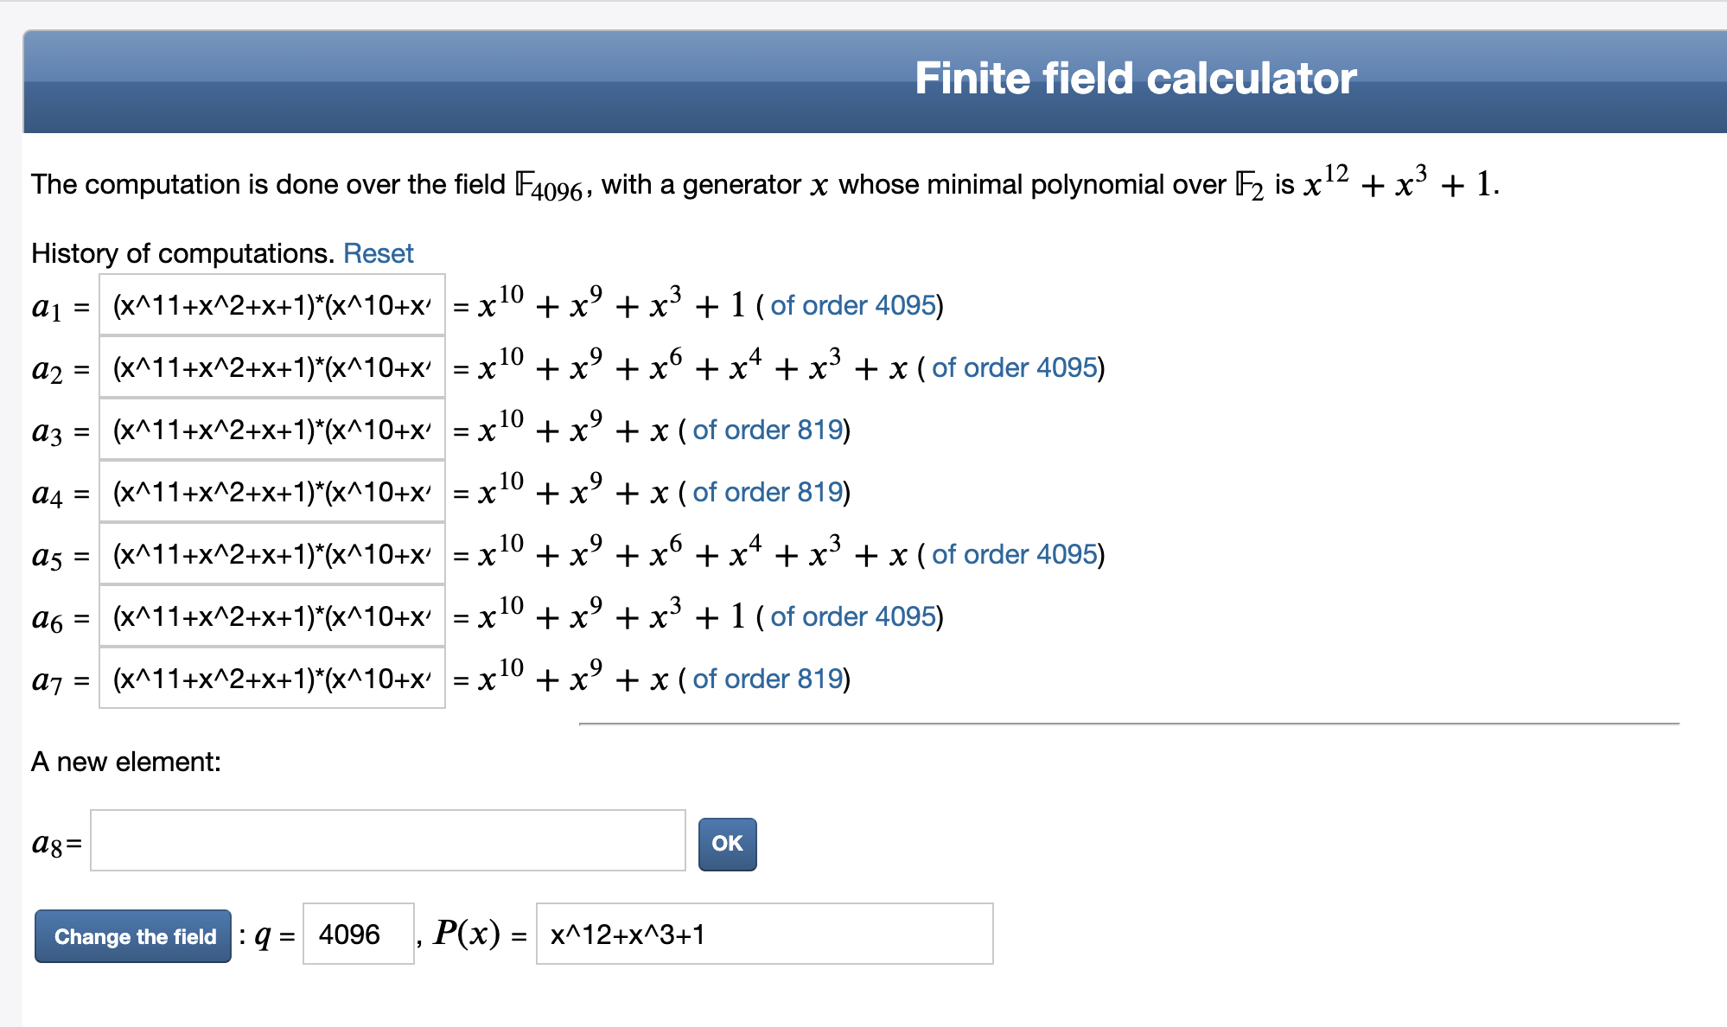
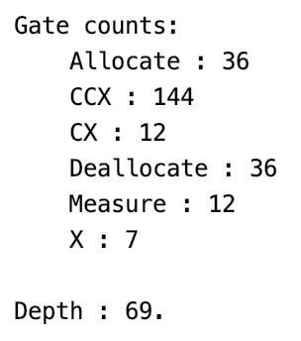
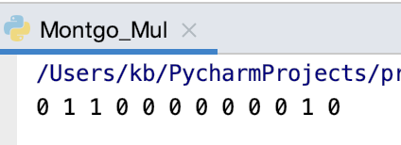
양자 몽고메리 구현
Resource
a
b
r^-1
(x^11+x^2+x+1)*(x^10+x^2+1)*(x^9 + x^6 + x^3)

Slide 11
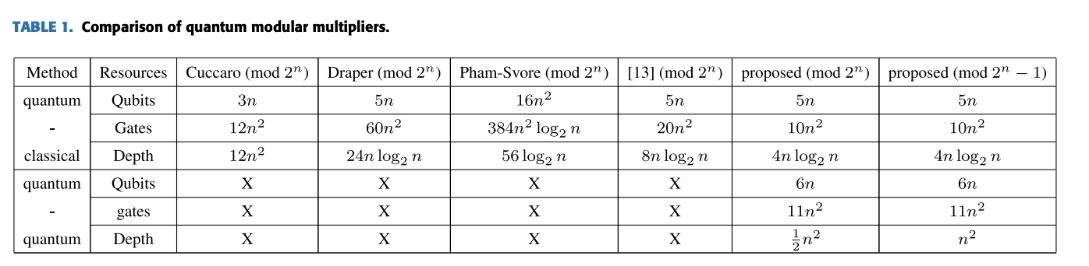
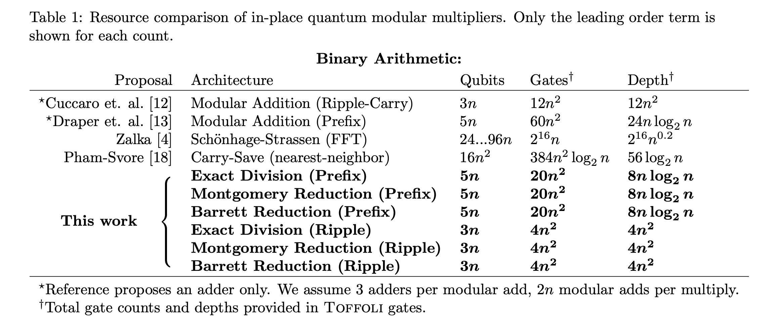
Future work
[13]

Slide 12
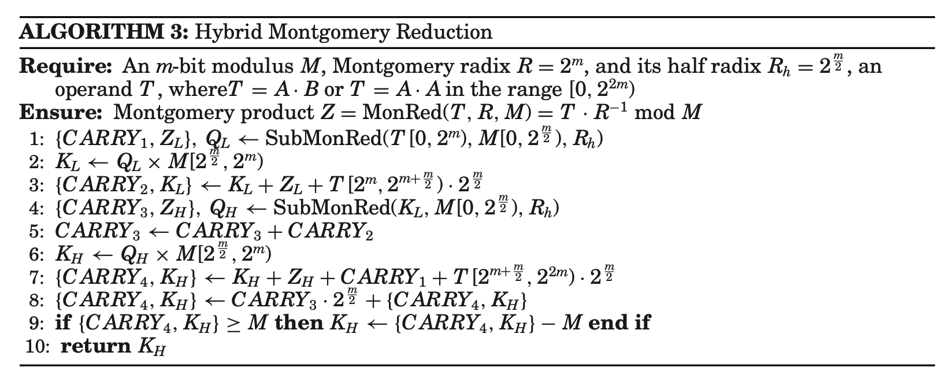
Future work

